Slide 1
Резултати истраживања о учењу на даљину и план мера за унапређење
ОШ “Краљ Петар II Карађорђевић”
Београд
Април 2020.год.

Slide 2
Циљеви, услови и узорак истраживања
Са увођењем учења на даљину, од 17.03.2020.год., када је у нашој земљи проглашено ванредно стање сви запослени у школама, као и ученици и њихови родитељи сусрели су се са новим обликом наставе који нас је ставио пред другачије изазове.
Циљ овог истраживања био је испитати искуства и потешкоће свих актера наставе на даљину, испратити оптерећеност ученика истом и донети мере за његово даље унапређење.
Испитивање је спроведено електронским путем (креирањем и слањем линкова ка гугл упитницима) у периоду од 1.-7.04.2020.год. и обухватало је све актере у онлајн настави: ученике, наставнике и родитеље ученика.
Онлајн анкете је за ове сврхе попунило:
291 ученик ( 42% ученика школе од којих 48% похађа разедну, а 52% предметну наставу)
351 родитељ ( 51% родитеља школе од којих 49% има дете у разредној, 42% у предметној, а 9% и у разредној и у предметној настави)
28 наставника ( 80% наставника школе, од којих 43% изводи наставу у разредној, 50% у предметној, а 7% и у разредној и у предметној настави).
На наредним слајдовима следи приказ најважнијих резултата овог истраживања и план мера за унапређење.

Slide 3
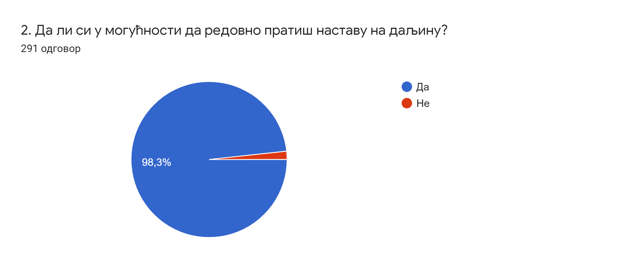
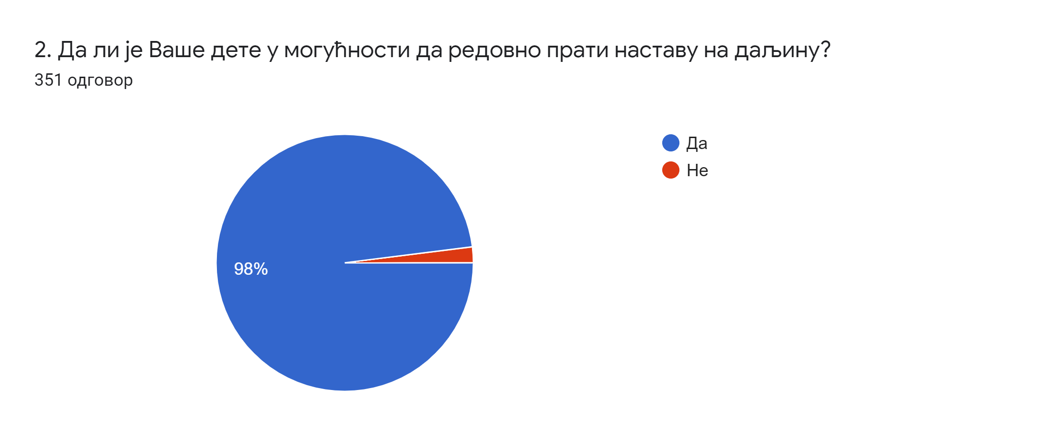
1. Највећи број анкетираних ученика (98,3%) и родитеља (98%) сагласан је у томе да су ученици у могућности да редевно прате наставу на даљину. Из одговора наставника о броју ученика који се до сада нису укључили у наставу на даљину долазимо до податка да је то у просеку 18 ученика, тј. око 2,5% од укупног броја ученика школе.
ОДГОВОРИ УЧЕНИКА
ОДГОВОРИ РОДИТЕЉА

Slide 4
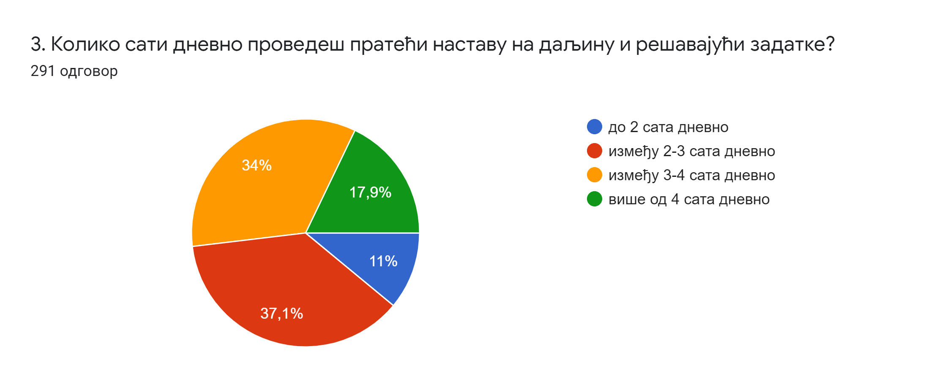
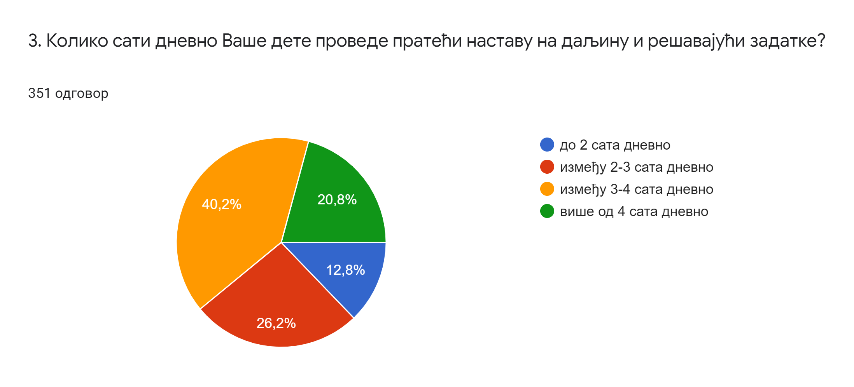
2. Ученицима, према њиховим најчешћим одговорима (71%), у просеку одлази између 2-4 сата дневно за праћење наставе на даљину и решавање задатака које добију од наставника. Њих11% наводи да је то и мање од 2 сата, док 18% да је и више од 4 сата дневно. Перцепција њихових родитеља, која се може видети у десном графикону, је да њихове обавезе у вези школе трају незнатно дуже.
ОДГОВОРИ УЧЕНИКА
ОДГОВОРИ РОДИТЕЉА

Slide 5
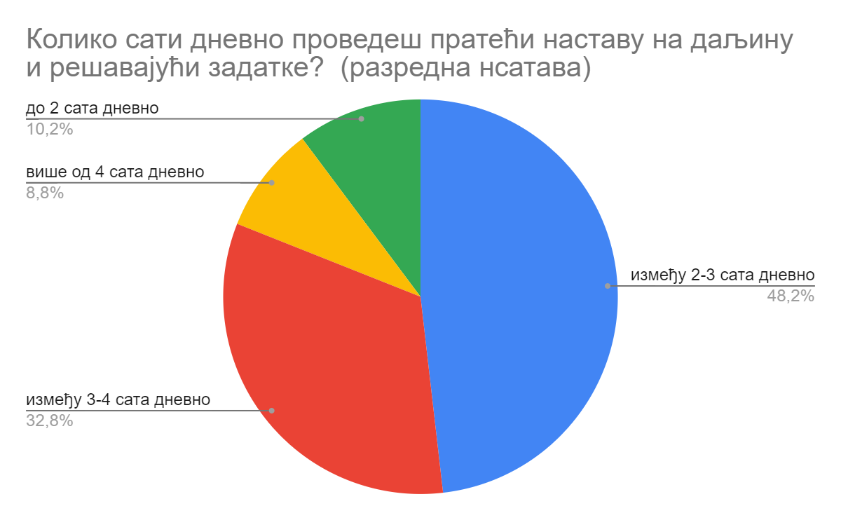
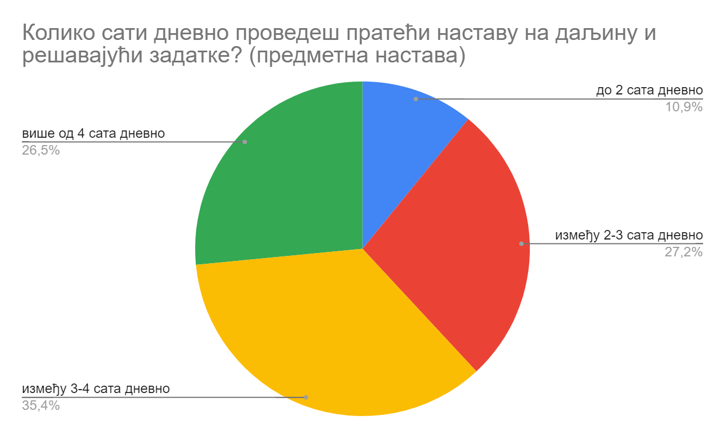
3. Упоређујући одговоре млађих и старијих ученика на исто питање видимо да је, сходно већим обавезама које имају и у редовној предметној настави, време које у учењу проводе старији ученици зато и очекивано веће од оног које проводе млађи ученици. Док је проценат одговора између 3-4 сата дневно приближан један другом (33% наспрам 35%) разлике су, као што се поређењем два графикона може видети, веће за одговоре који укључују мањи, као и већи број сати.

Slide 6
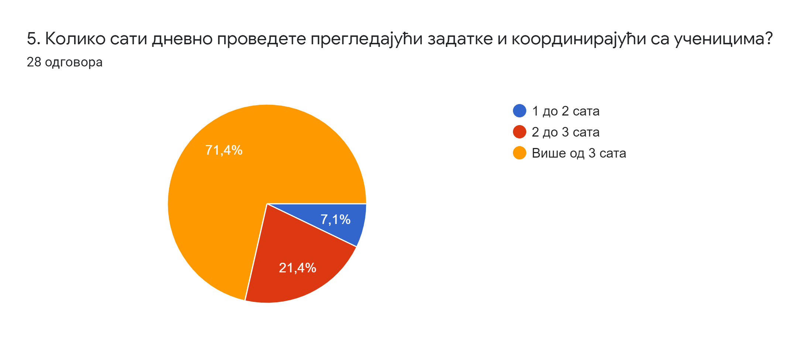
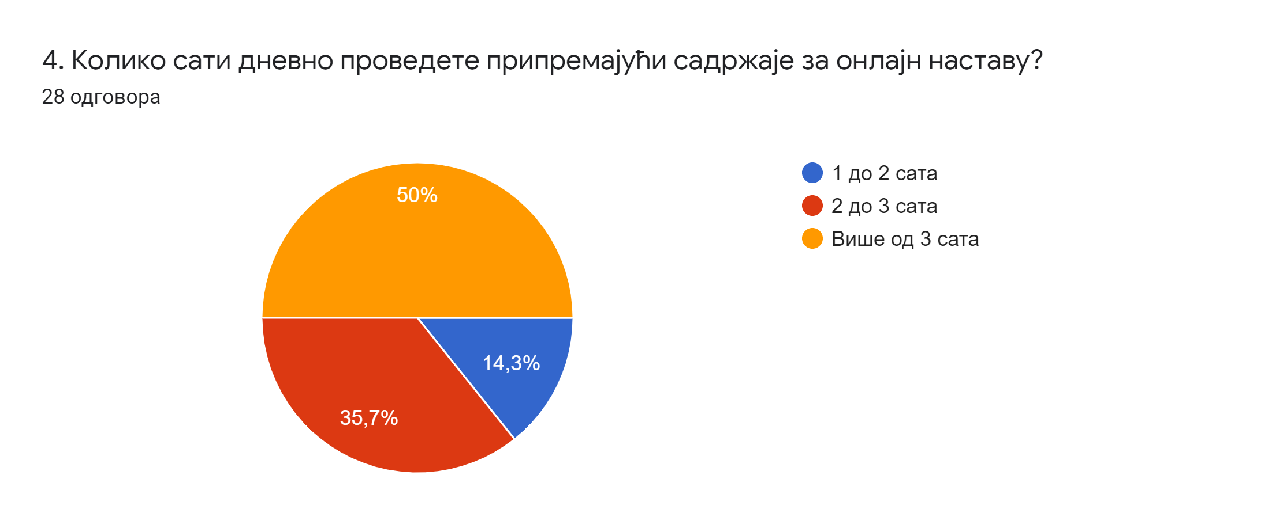
4. Време које проводе наставници у онлајн настави је, с` друге стране знатно веће. Половина акетираних наставника каже да проведе и више од 3 сата дневно припремајући садржаје за овај облик наставе, а преко 70% њих да им, некада и значајно више од 3 сата дневно оде на прегледање домаћих задатака и координацију са ученицима. Између 2-3 сата за припрему садржаја проводи близу 36% наставника, а њих ~21% каже да им толико времена одузме прегледање задатака; док је јако мали број оних (14 и 7%) којима на исто одлази још мање времена.

Slide 7
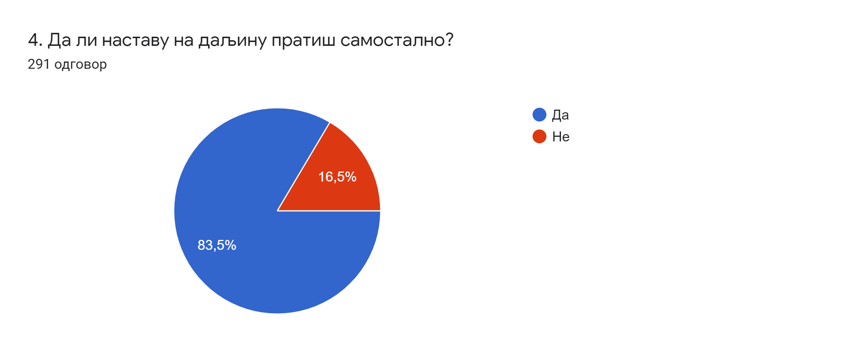
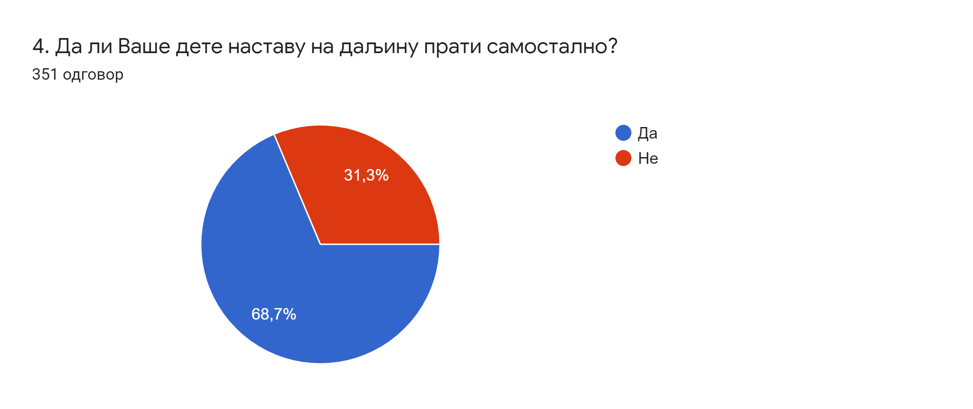
5. Анализом одговора на питање да ли ученици самостално прате наставу на даљину долазимо до података да њих, према сопственом опажању, 83,5% прати наставу самостално док 16,5% за исто ипак треба помоћ других. Број ученика којима за праћење онлајн наставе треба помоћ је, према одговорима родитеља готово дупло већи (31,3%), а он још више расте што су ученици млађег узраста.
ОДГОВОРИ УЧЕНИКА
ОДГОВОРИ РОДИТЕЉА

Slide 8
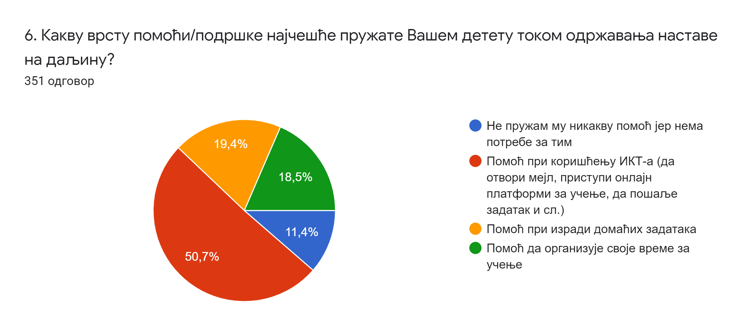
6. Када је у питању врста помоћи коју родитељи пружају својој деци највећи број њих изјаснио се да је то помоћ при коришћењу ИКТ-а (50,7%), затим при изради домаћих задатака (19,4%), као и да организују њихово време за учење (18,5%). Само 11,4% родитеља наводи да не постоји потреба за пружањем помоћи/подршке њиховој деци током трајања онлајн наставе. Овај проценат нешто је већи када су у питању ученици од 5.-8. разреда, док код ученика од 1.-4. разреда још израженија потреба за оваквим врстама помоћи/подршке.

Slide 9
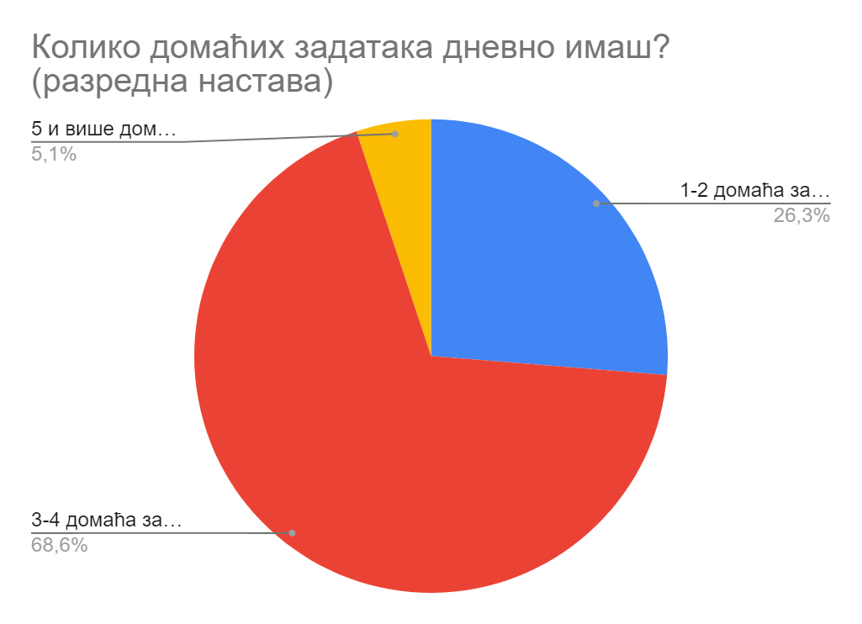
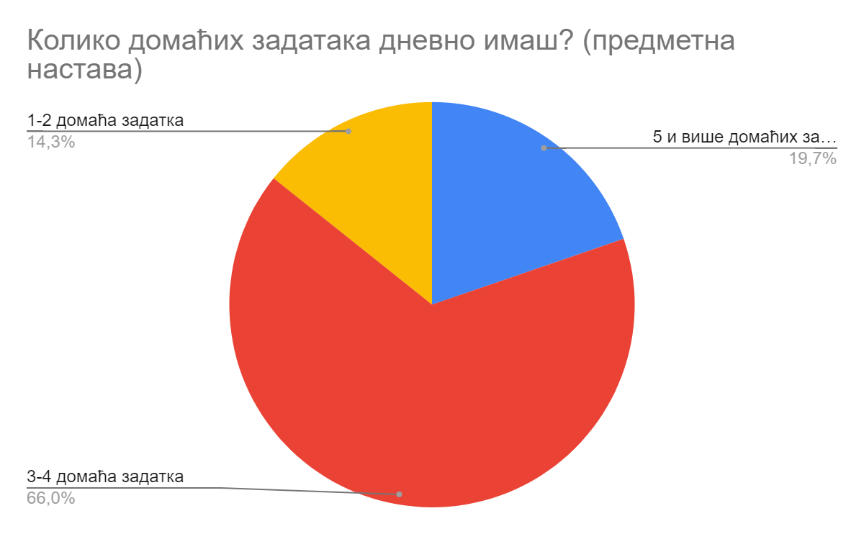
7. Сагледавајући оптерећење ученика и кроз број домаћих задатака долазимо до тога да највећи број њих (68,6% ученика разредне и 66% из предметне наставе) добија између 3-4 домаћа задатка дневно. Близу 20% старијих ученика, наводи да добија 5 или више дом.задатака, а њих 14,3% да је то 1-2 дом.задатка дневно. Код код млађих ситуација је обрнута: 5,1% се изјаснило да има 5 или више дом.задатака а 26,3% да добија 1-2 дом.задатка дневно.

Slide 10
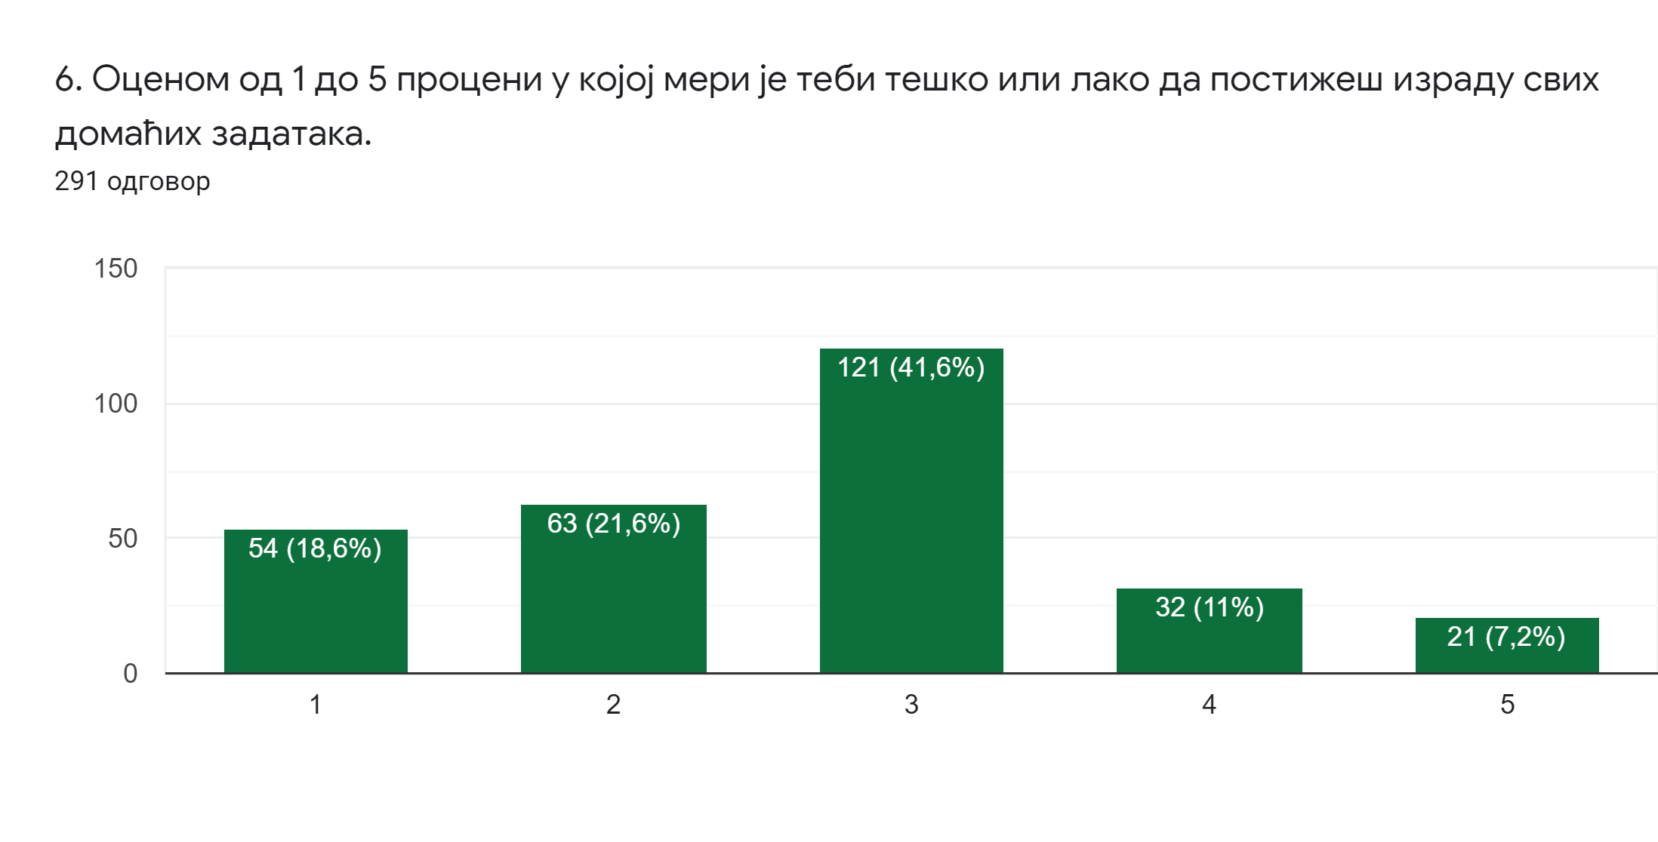
8. Из одговора на питање колико је ученицима постизање израде свих домаћих задатака које добијају лако или тешко видимо да је за ~40% ученика то веома до претежно лако, за 41,6% ученика је то средње тешко, док је за ~18% ученика претежно или веома тешко да постигну израду свих домаћих задатака.

Slide 11
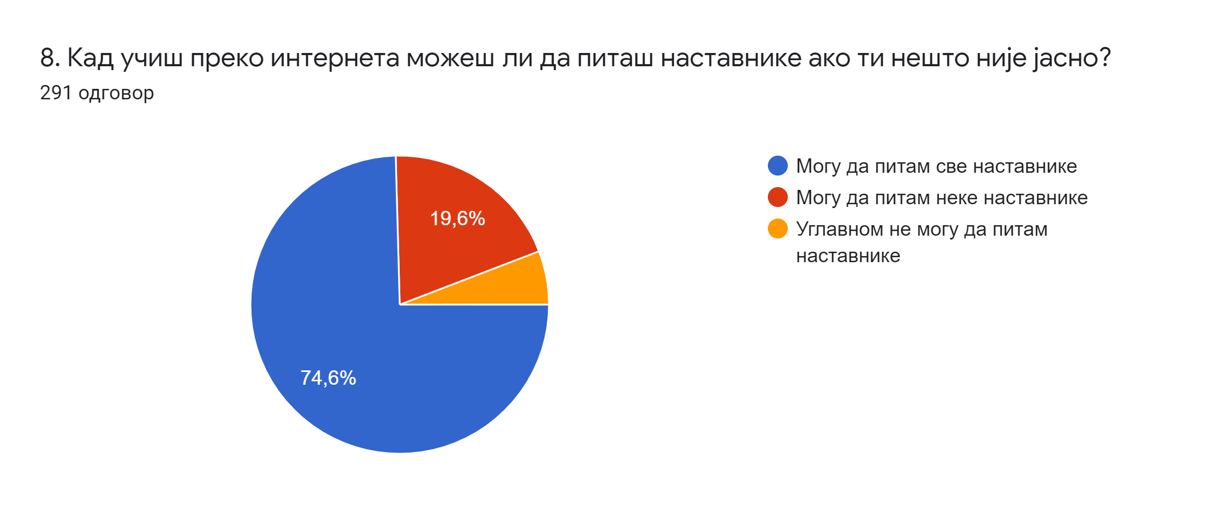
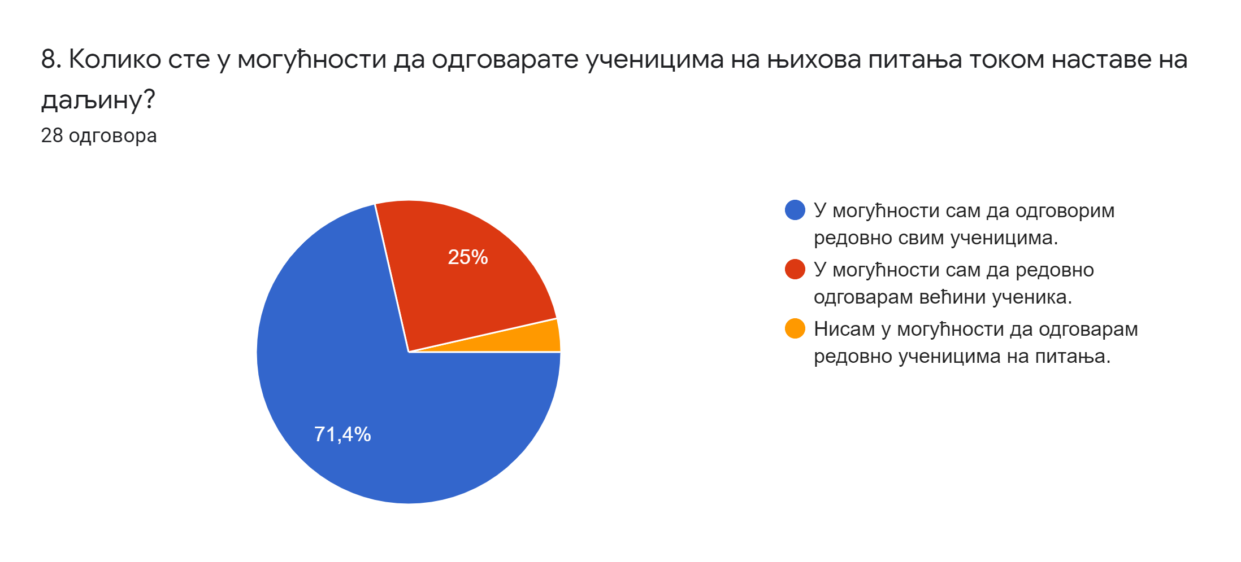
9. Када је у питању комуникација на релацији ученик-наставник и једни и други сагласни су око тога да је највећи број наставника (око 75%) на располагању ученицима за њихова питања у вези учења. Највећи број наставника школе (96,4%) у могућности је да редовно комуницира са свим или са већином ученика. Такође, највећи број ученика школе (94,2%) каже да могу питати све или неке наставнике ако им нешто није јасно.
ОДГОВОРИ УЧЕНИКА
ОДГОВОРИ НАСТАВНИКА

Slide 12
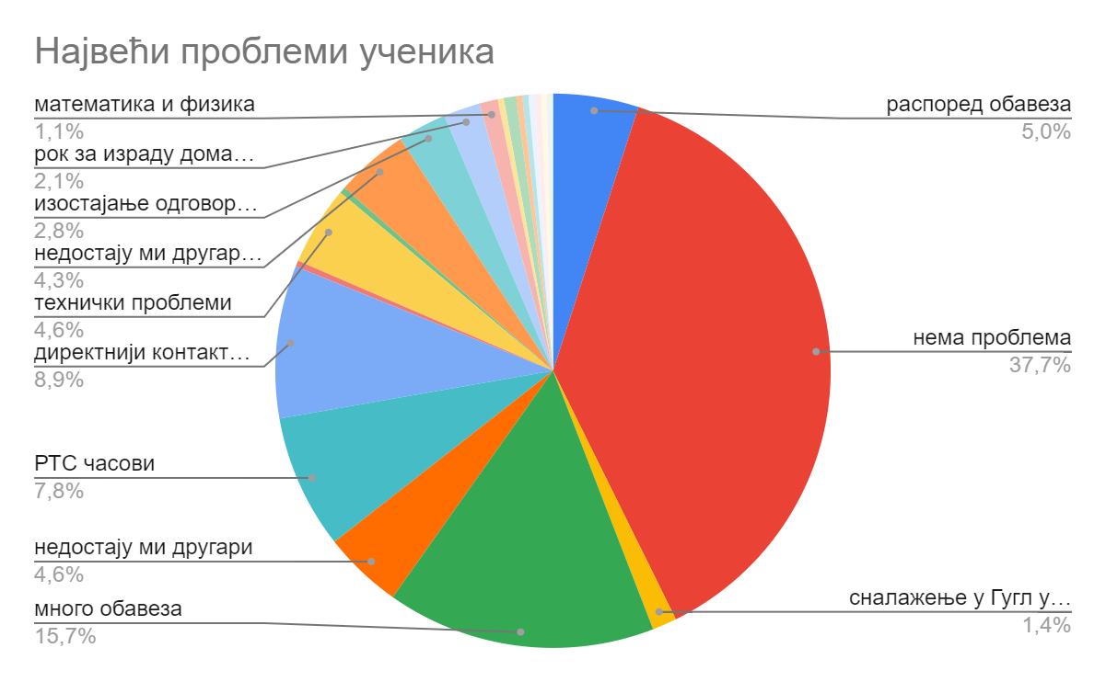
Проблеми са којима се ученици сусрећу у онлајн настави
У одговорима на отворено питање о томе шта ученицима
представља највећи проблем у процесу учења на даљину, поред
37,7% оних који наводе да немају посебних проблема, као
најзаступљенији одговори оних који наводе разне проблеме
издвојиле су се следеће категорије:
много обавеза, тј. обимност градива (15,7%) – поред доста материјала за рад који добијају овде спада и некада велики број домаћих задатака које треба урадити,
недостајање директнијег контакта са наставником када је потребно објашњење градива (8,9%) што се посебно односи на природне науке и израду рачунских задатака,
часови на РТС-у (7,8%) – за неке ученике, а посебно млађе, тешко је да постигну да запишу оно што наставници на ТВ часовима излажу,
неуједначен и неприлагођен распоред обавеза које имају (5%) што се односи како на тешкоћу усклађивања праћења РТС часова и материјала које наставници постављају на Гугл учионицу тако и на некад науједначен обим обавеза по данима
недостајање социјалне интеракције са другим ученицима (4,6%) и наставником (4,3%), и
проблеми техничке природе и они везани за коришћење ИКТ-а (4,6%).

Slide 13
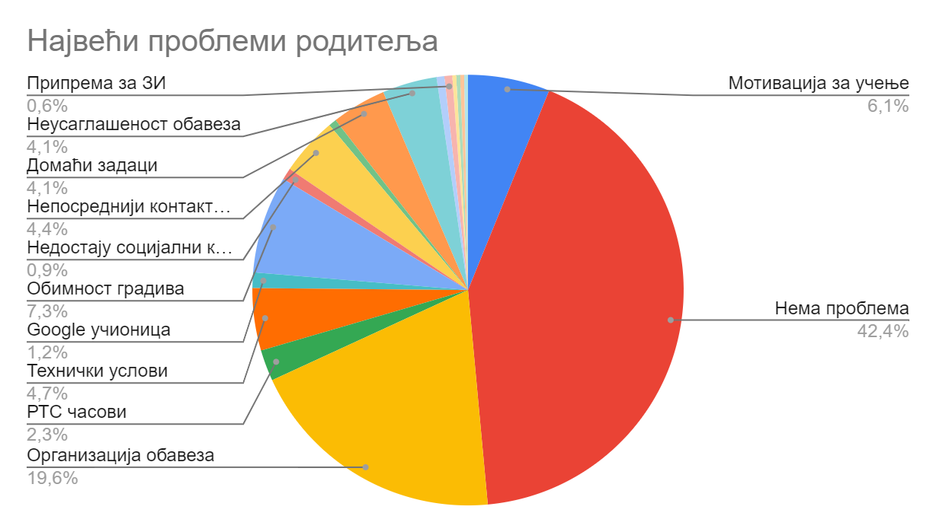
Проблеми са којима се родитељи сусрећу у онлајн настави
За родитеље наших ученика највећи проблем (који наводи близу 20%
њих) представља организација, тј. усклађивање сопствених обавеза и
обавеза које ученици имају; што је посебно изражено код породица са
више млађе деце и/или где родитељи такође раде од куће, немају
довољан број тех.уређаја за све и сл. Са оваквим проблемима
суочени су и наставници школе. Остали изазови са којима се
родитељи суочавају слични су оним које и ученици наводе:
обимност градива као проблем наводи 7,3% родитеља док 4.1% сматра да добијају велики бр.домаћих задатака, као и да је некада кратак или непрецизан рок за израду истих,
подстицање мотивације за рад и учење у кућним условима проблем је за 6.1% њих,
неусаглашеност обавеза ученика (велики број материјала који стигне понекада истовремено и истовремено праћење РТС часова и Гугл учионице) наводи 4,1% родитеља,
проблеме техничке природе истиче 4,7% родитеља а сналажење у Гугл учионици њих 1,2%,
незаменљивост непосреднијег контакта са наставником и недостајање интеракције са одељењем као потешкоћу издваја 5,3% родитеља.
Охрабрује податак да 42,4% родитеља нема посебних проблема у
вези наставе на даљину, као и да износе похвале за организацију
овакве наставе наставницима и школи!

Slide 14
Предлог мера за превазилажење проблема везаних за коришћење ИКТ-а:
Слање упутстава деци и родитељима за коришћење Гугл и сл. виртуелних учионица (како скинути/окачити задатак у истој и сл.).
Поједностављење и уједначавање начина качења/објаве задатака у оквиру Гугл учионице.
Избегавање захтева за слање задатака у форматима који су мање познати или компликовани за коришћење деци, а ако се то ради онда послати и јасне инструкције како то да ураде.
Најављивање коришћења сваког новог веб алата или програма са упутствима за коришћење истог.
Прилагођавање наставног плана информатике тако да укључује садржаје који су сада потребни ученицима (како да користе одређени програм, платформу, претражују информације на интернету и сл.).

Slide 15
Предлог мера за превазилажење проблема везаних за обим градива и организацију праћења наставе:
Опредељивање за један вид наставе: часови са РТС-а које ће пратити додатне активности везане за исте садржаје или настава путем платформе (Гугл учионице и сл.) уколико су садржаји који се обрађују различити од оних са ТВ часова. У случају рада на новим/другачијим садржајима обавестити ученике да праћење РТС часова ради утврђивања већ обрађеног градива није обавезно.
Потребно је придржавати се распореда слања материјала и задатака и ускладити га са распоредом РТС часова ако је исти изабран као главни облик наставе.
У обради/утврђивању градива потребно је стављање акцента на КЉУЧНЕ садржаје који су битни за наставак школовања и даље праћење наставе.
У презентацији новог градива ослањати се више на визуелно стицање знања, попут видео клипова фотографија, табела, шема...и сл.
Дати прецизна упутства ученицима шта је њихов задатак у вези материјала који им се шаље (шта да прочитају, шта треба/не треба да препишу, које задатке да ураде и шта треба/не треба да пошаљу наставнику).
За ученике млађих разреда препорука је да број часова обраде новог градива за српски језик и математику не буде већи од 2-3 недељно, а за остале предмете од 1 недељно.

Slide 16
Смањити обим и броја домаћих задатака на максимално 2-3 недељно за ученике разредне наставе; односно на 3-4 максимално недељно за ученике предметне наставе.
Да би се смањење броја домаћих задатака у оквиру предметне наставе и реализовало предлажемо следећи модел:
-српски језик и математика: максимално 3 домаћа задатка недељно од којих наставници не морају све тражити да се пошаље
-сви предмети који имају фонд од 2 часа недељно и улазе у завршни испит (биологија, географија, историја, физика, хемија): максимално 1-2 домаћа задатка недељно од којих, ако раде два, такође не мора постојати захтев да пошаљу оба
- ТиТ, немачки/енглески језик, информатика: максимално 1 домаћи задатак недељно
-музичко, ликовно, физичко и изборни предмети: максимално 1 домаћи задатак у 2 недеље у вези којих захтеви и повратне информације ученика не захтевају велику активност.
Слање домаћих задатака и активности за ученике који превазилазе ову меру и број могуће је и пожељно због напреднијих ученика, али уз обавезно наглашавање да исти нису обавезни, већ додатни те да их могу радити они који су у могућности и то желе.
У оквиру домаћих задатке организовати тако да ученици одговоре на/ураде неколико лакших питања/задатака или једну већу активност (састав, ППТ, истраживање на неку тему и сл.).
Одлучити, посебно код млађих ученика, да ли ће радити домаће задатке које им задаје наставник са ТВ-а или наставник из школе (не тражити и једно и друго)

Slide 17
Као домаћи задатак или провера савладаности градива пожељно је користити гугл упитнике/квизове и сл. пошто не захтевају пуно времена за попуњавање и слање, деца одмах добију повратну информацију како су урадила а наставницима скраћује потребно време за прегледање урађеног.
Прецизирати рокове за израду и слање домаћих задатака, а деци/породицама који теже испуњавају исте обавезе због тех.потешкоћа, већег броја деце у породици, додатног похађања и музичке школе и сл. продужити рок за достављање истих.
Организовати, у складу са могућностима, макар повремено директнији контакт са ученицима кроз групне аудио/видео позиве (преко Скајпа, Зума и сл.) како би се омогућило лакше давање појашњења у вези са градивом и интеракција са/између ученика која сада већини недостаје.

Slide 18
Предлог мера за превазилажење проблема везаних за мотивацију за учење и страховања деце и родитеља
Потрудити се да се деци обезбеде макар минималне али редовне повратне информације о њиховом раду и похвале за урађено (истакните увек прво оно што је добро урађено, а тек онда оно што није било добро и како то да исправе).
Пожељно је, по могућности, послати макар повремено родитељима поруке о томе како деца савладавају градиво, са акцентом на оном што је добро и захваљивању родитељима на помоћи. То ће мало умањити анксиозност родитеља и страх да деца нису савладала градиво на задовољавајућем нивоу.
Обавестити децу и родитеље да током трајања наставе на даљину неће бити оцењивања, већ само праћења њихових активности те да за закључне оцене не треба да их брину јер ће критеријуми бити флексибилнији узимајући у обзир ванредне околности.
Дати савет родитељима да помогну деци да направе ПЛАН УЧЕЊА са јасно истакнутом сатницом (може да стоји и окачена негде на зиду) како би се лакше организовала за праћење наставе и доживела учење од куће као своју обавезу.

